Slide 1
Русский язык
2 класс

Slide 2
Русский язык
Тема урока:
«В цирке»

Slide 3
Запишите в тетрадь!
So'zlarni daftarga yozing!
Слова́ уро́ка
цирк
кло́уны
акроба́ты
выступа́ют

Slide 4
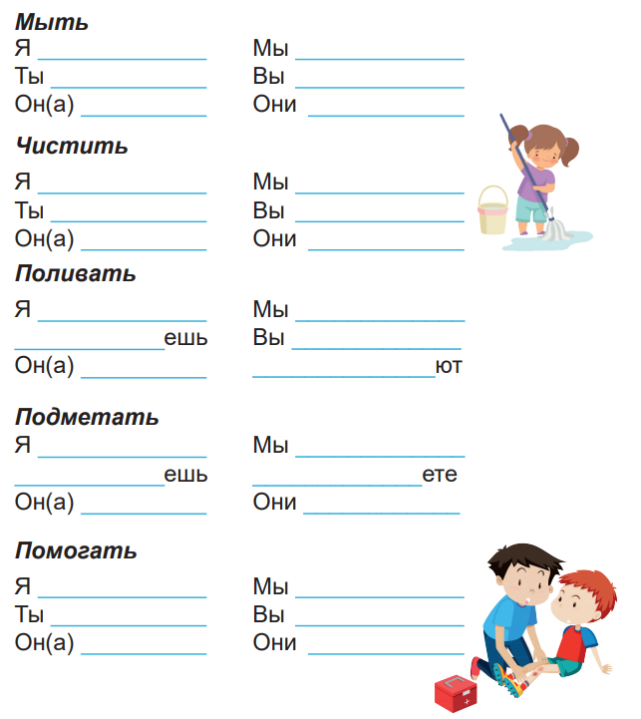
Дома́шнее зада́ние
Запишите в тетради
мо́ю
мо́ешь
мо́ет
мо́ем
мо́ете
мо́ют
чи́щу
чи́стишь
чи́стит
чи́стим
чи́стите
чи́стят
полива́ю
Ты полива́
полива́ет
полива́ем
полива́ете Они полива́

Slide 5
Дома́шнее зада́ние
Запишите в тетради
подмета́ю
Ты подмета́
подмета́ет
подмета́ем
Вы подмета́
подмета́ют
помога́ю
помога́ешь
помога́ет
помога́ем
помога́ете
помога́ют

Slide 6
Запишите в тетрадь!
So'zlarni daftarga yozing!

Slide 7
Послушай и прочитай!

Slide 8
Чита́ем вме́сте

Slide 9
Отвечаем на вопросы
Куда́ пришли́ де́ти?
Кто выступа́ет в ци́рке?
А кто смо́трит?
Де́ти пришли́ в цирк.
В ци́рке выступа́ют акроба́ты, кло́уны и живо́тные.
Де́ти смо́трят.

Slide 10
Отвечаем на вопросы
Что де́лают ко́шка и соба́ка?
Кто ката́ется на велосипе́де?
Что де́лает обезья́нка?
Ко́шка и соба́ка танцу́ют.
Ми́шка ката́ется на велосипе́де.
Обезья́нка пры́гает че́рез кольцо́.

Slide 11
Что они делают?
Она пры́гает. Они танцу́ют.
Он ката́ется на ро́ликах.

Slide 12
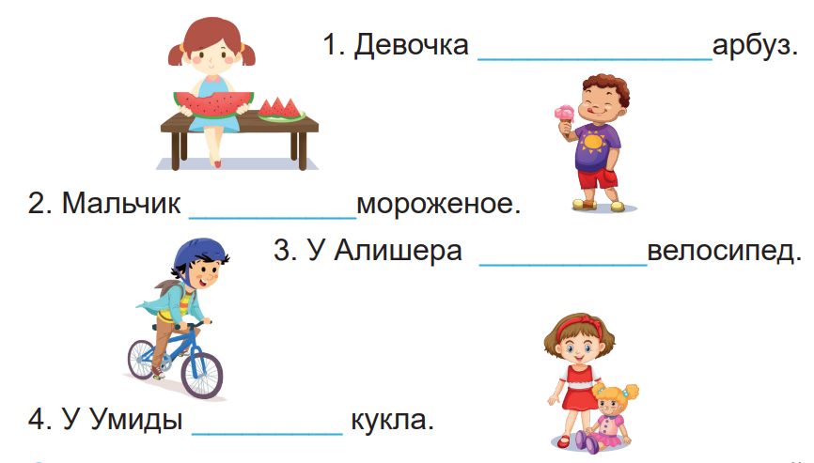
Дома́шнее зада́ние
Ест или есть?

Slide 13
Дома́шнее зада́ние
Напиши слово «выступать» в правильной форме

Slide 14
Дома́шнее зада́ние
Прописи в рабочей тетради

Slide 15
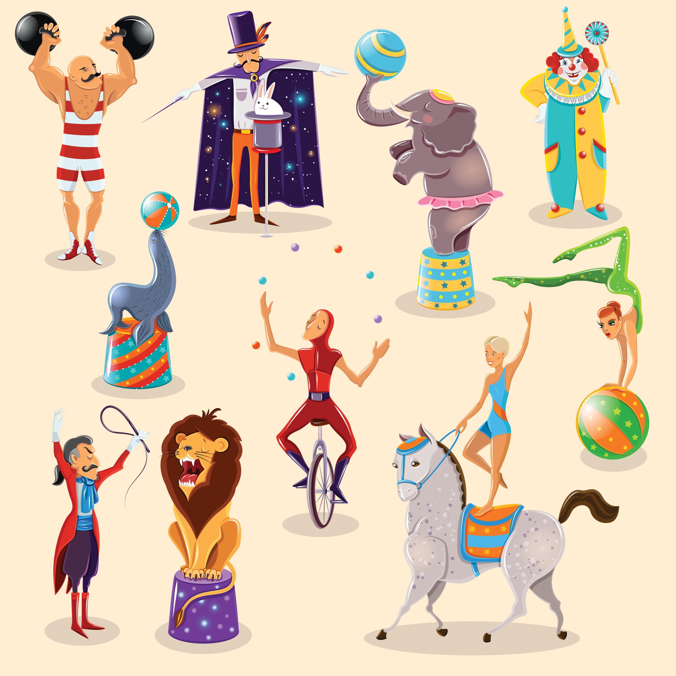
Спасибо!
До встречи на следующем уроке!

